Slide 1


Slide 2


Slide 3
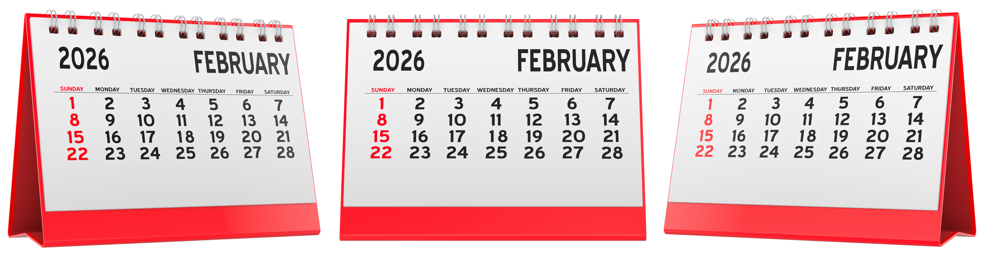
Quan sát và cho biết đây là gì? Em thường thấy ở đâu?

Slide 4

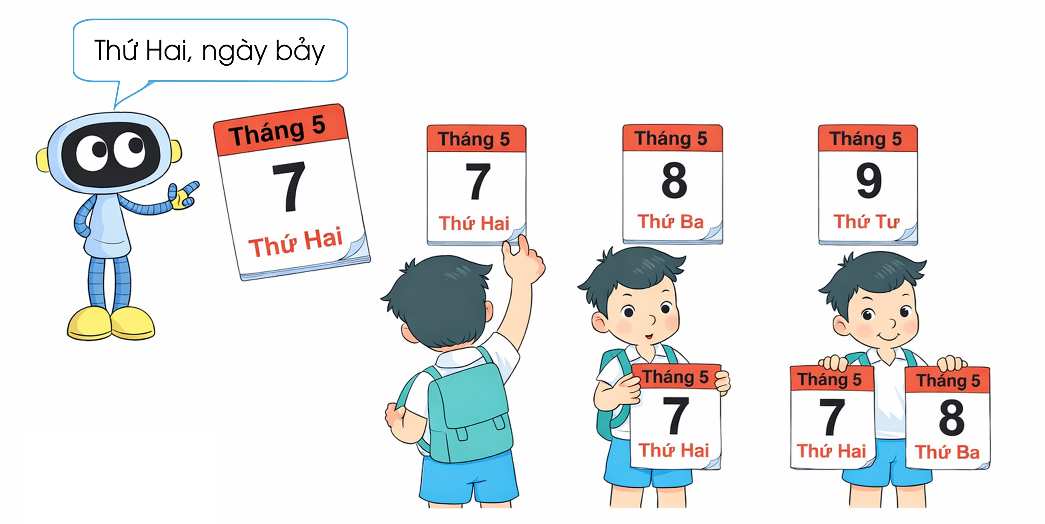
Tờ lịch chỉ thứ mấy, ngày mấy?

Slide 5
Sau khi bóc đi tờ lịch thứ Hai, ngày bảy, chúng ta sẽ thấy tờ lịch gì?
Thứ Ba, ngày tám

Slide 6
Sau khi bóc đi tiếp tờ lịch thứ Ba, ngày tám, chúng ta thấy tờ lịch gì?
Thứ Tư, ngày chín

Slide 7
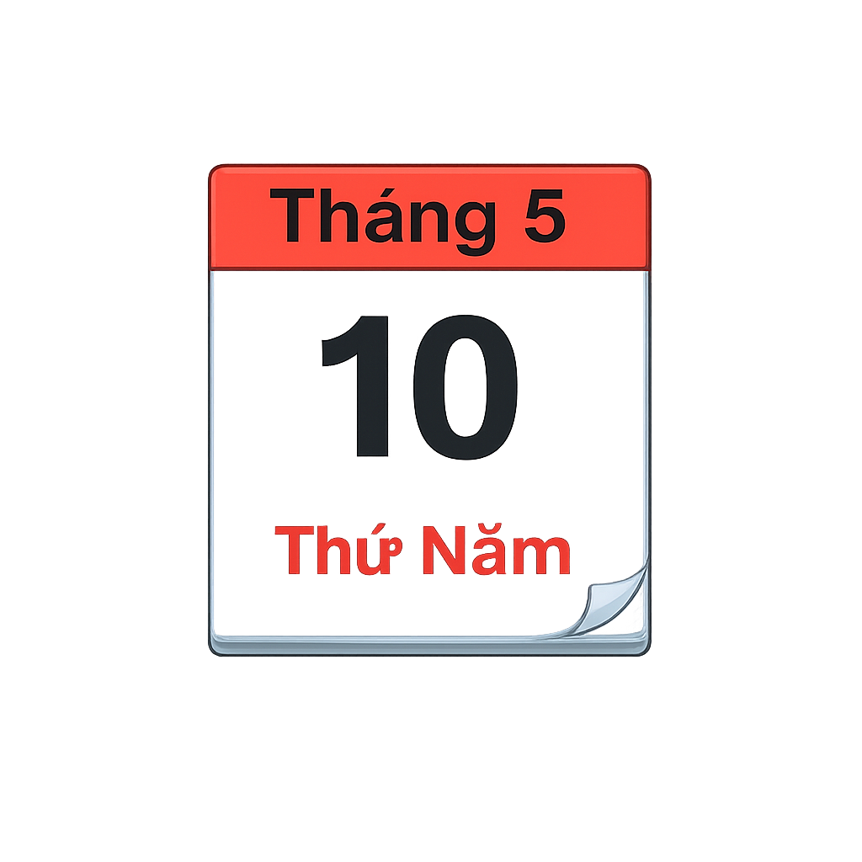
Nếu bóc đi tiếp tờ lịch thứ Tư, ngày chín thì sau đó là tờ lịch nào?
Thứ Năm, ngày mười

Slide 8
HOẠT ĐỘNG
HOẠT ĐỘNG

Slide 9
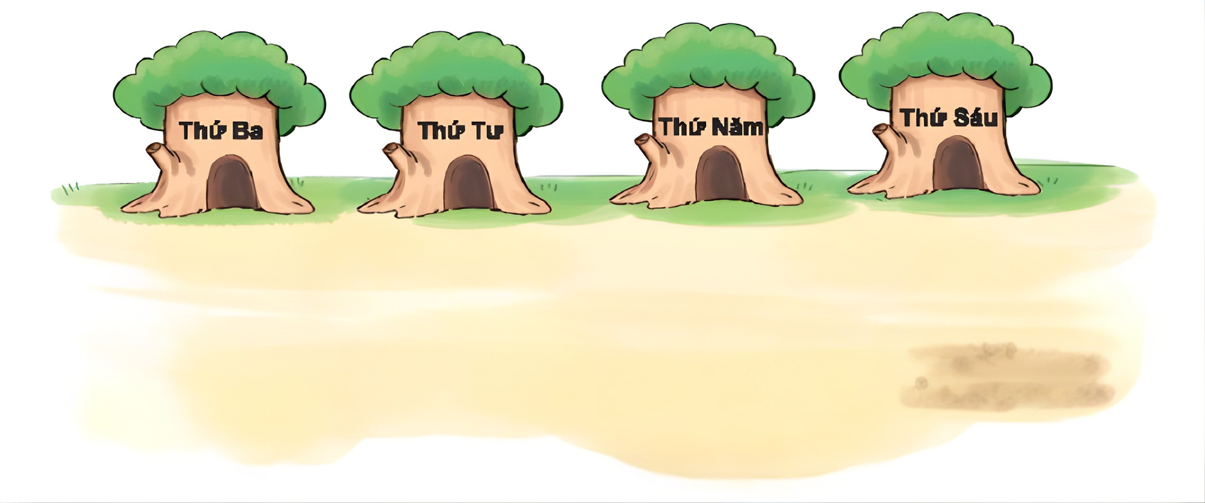
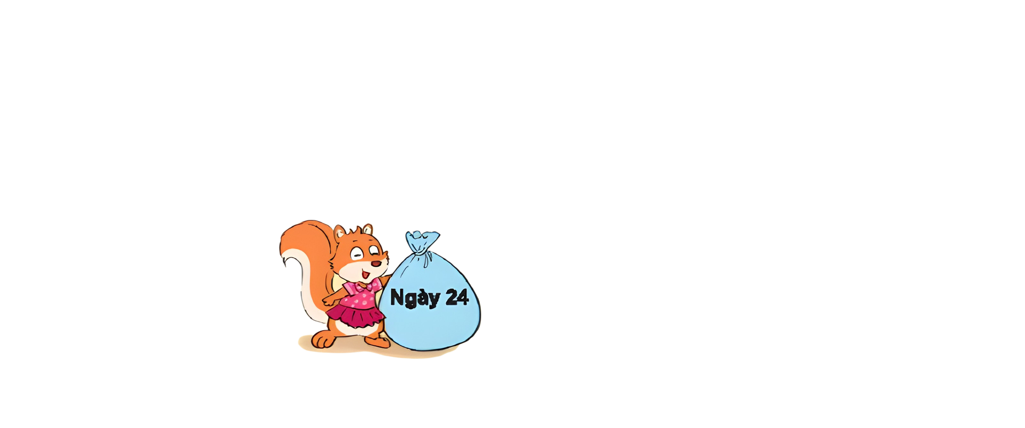
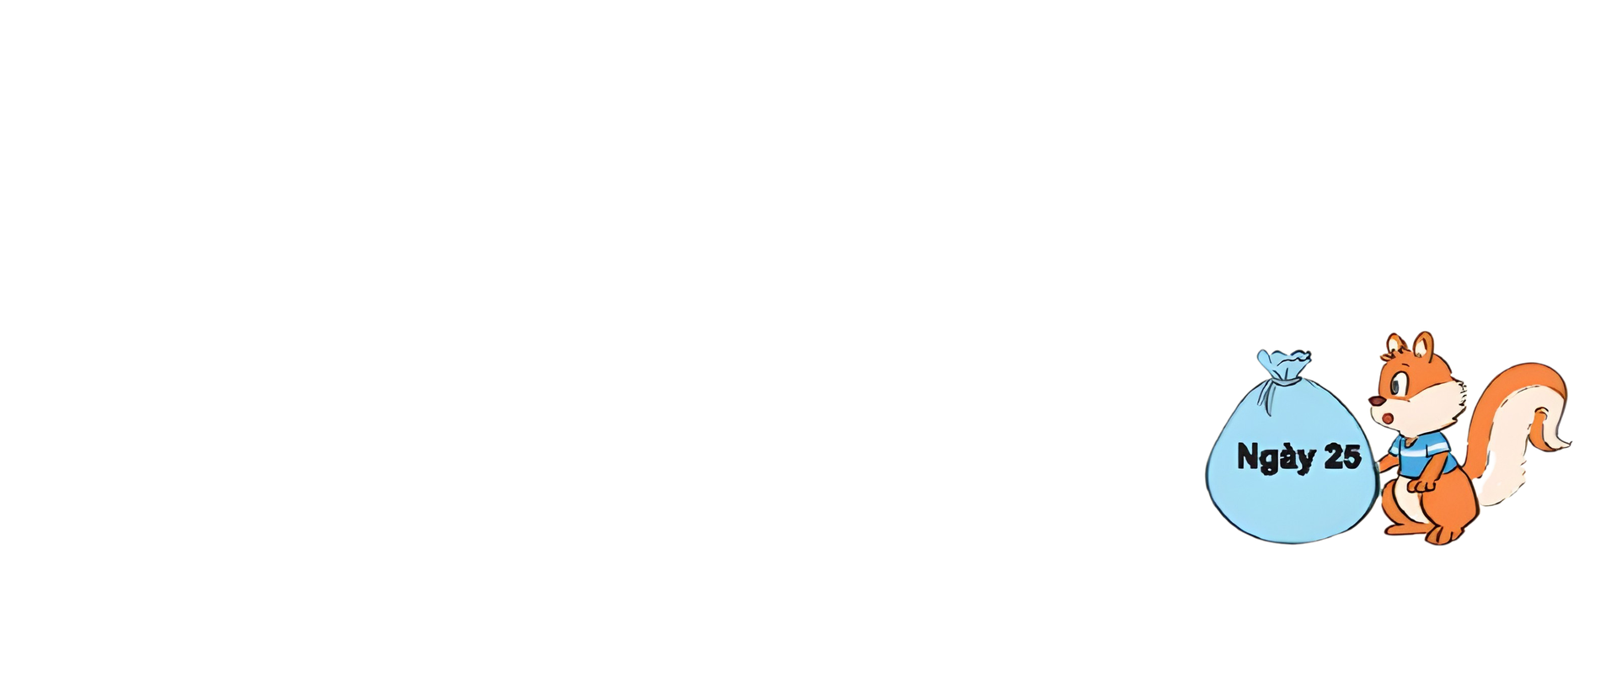
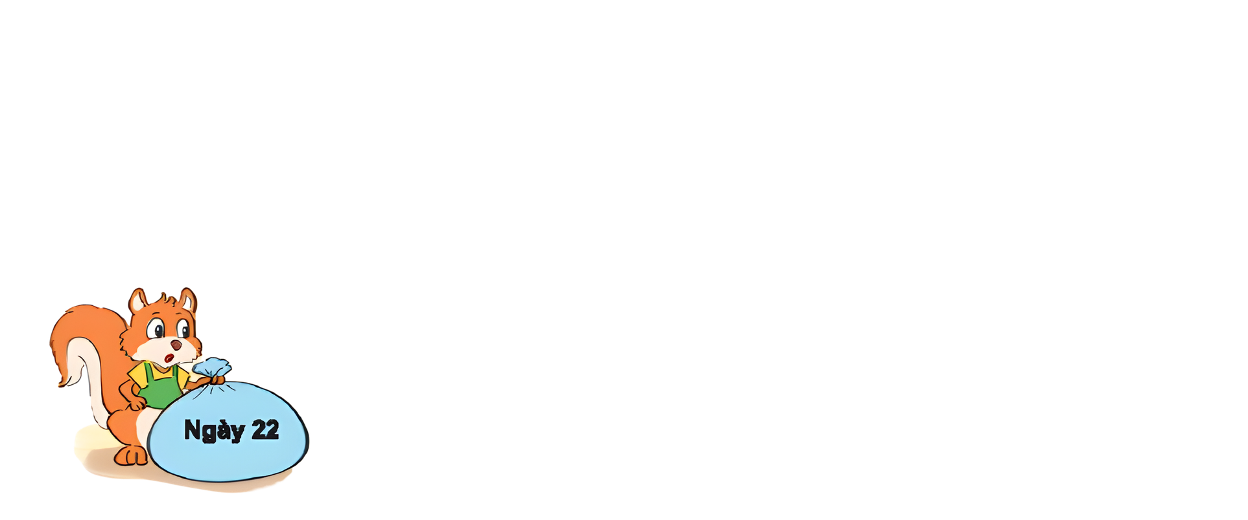
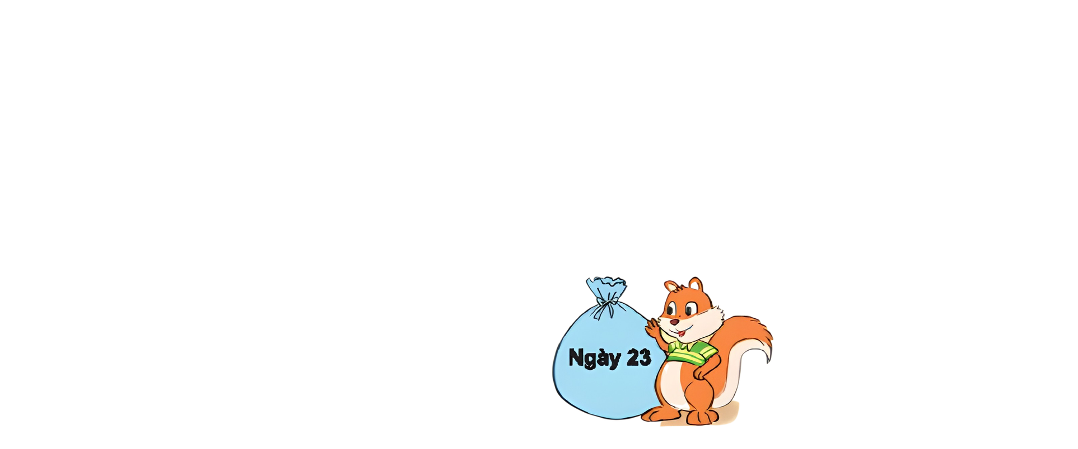

1
Tìm gốc cây thích hợp cho mỗi chú sóc, biết thứ Ba là ngày 22.

Slide 10


Slide 12

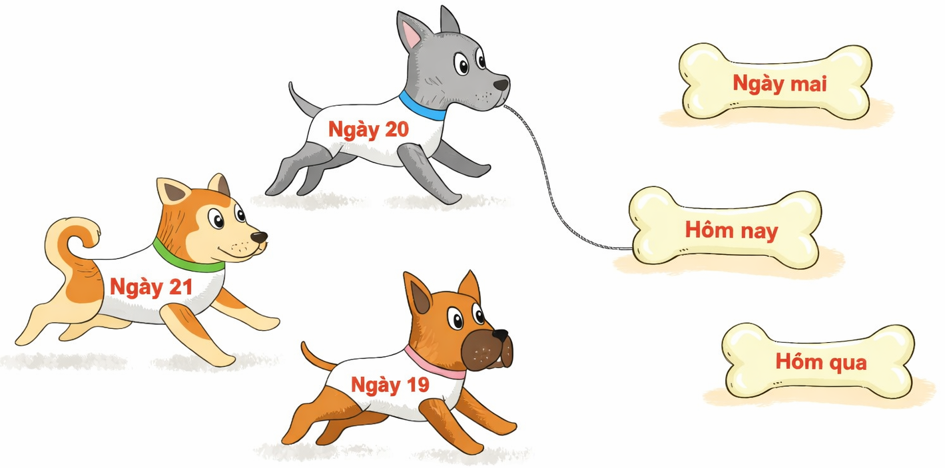
2
a) Tìm khúc xương thích hợp cho mỗi chú chó.
Hôm qua ← Hôm nay → Ngày mai
Hôm nay là ngày mấy?
Hôm nay là ngày 22.

Slide 15
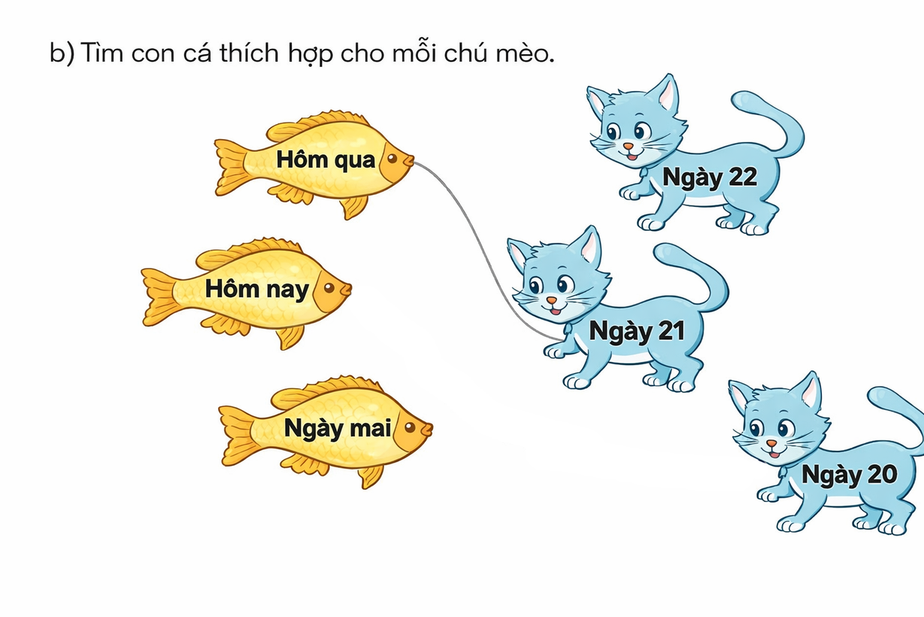

b) Tìm con cá thích hợp cho mỗi chú mèo.

Slide 17
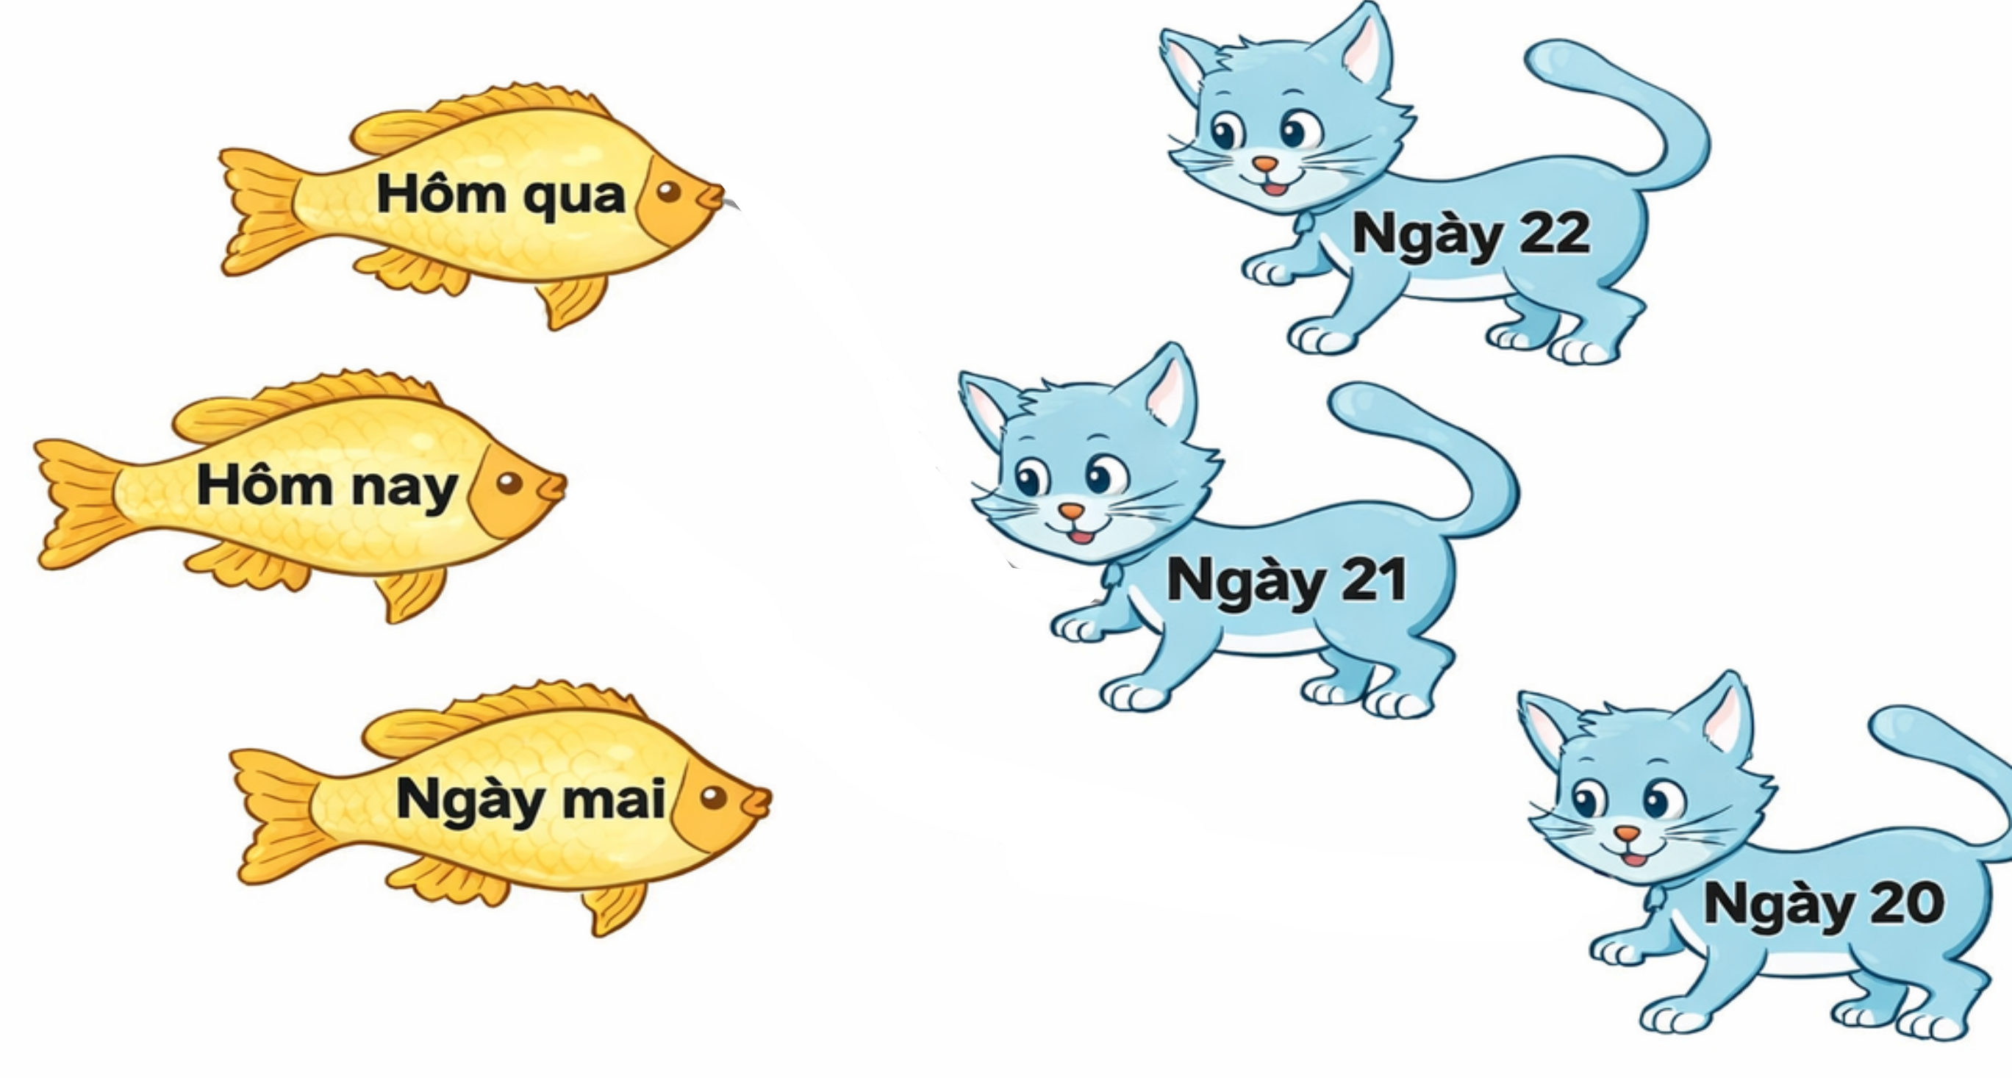

Slide 18
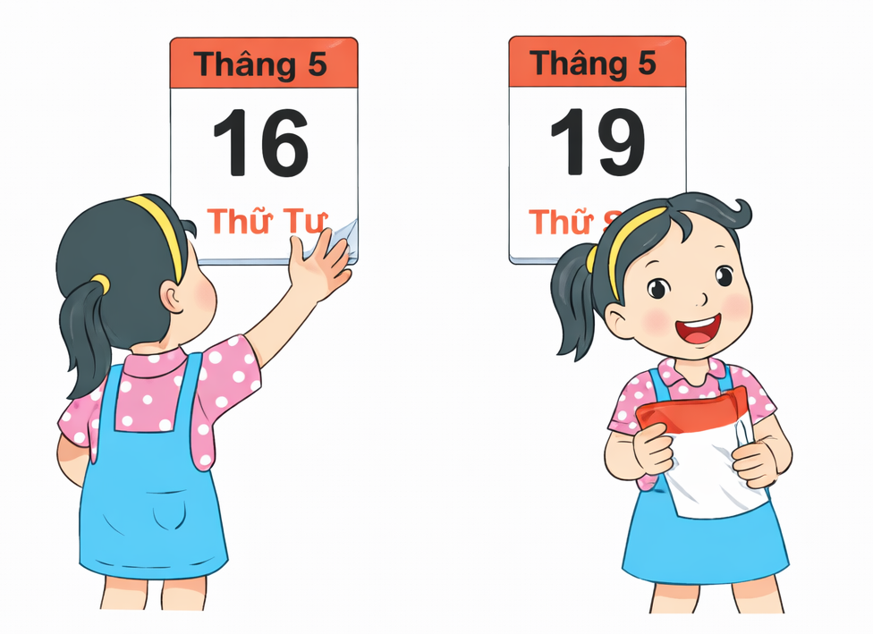
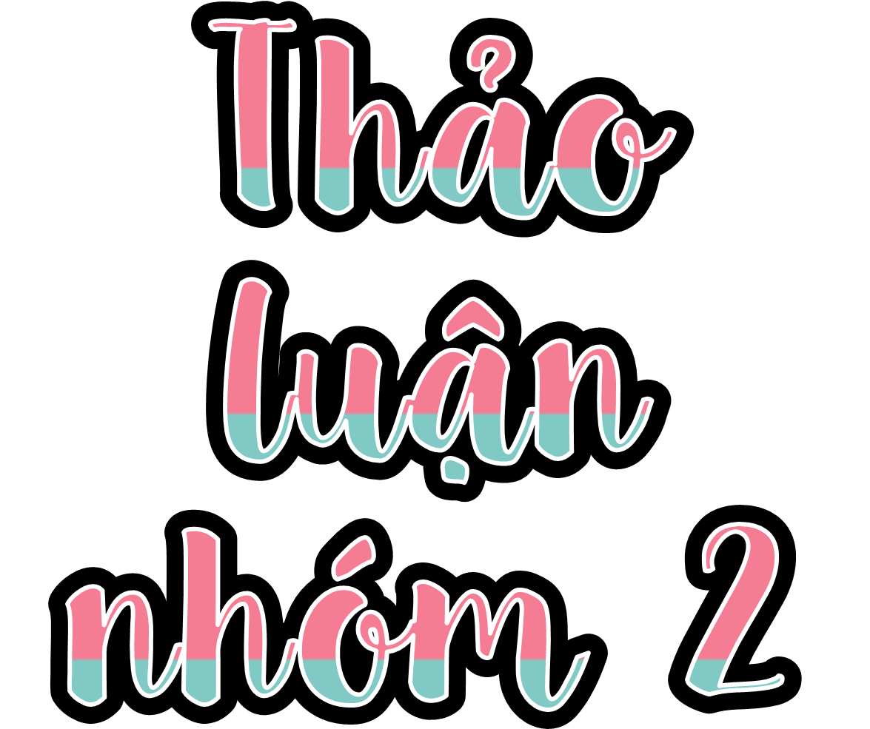
3
Quan sát tranh rồi trả lời câu hỏi:
a) Mai đã xé đi bao nhiêu tờ lịch?
b) Em có biết ngày 19 là thứ mấy trong tuần không?

Slide 20
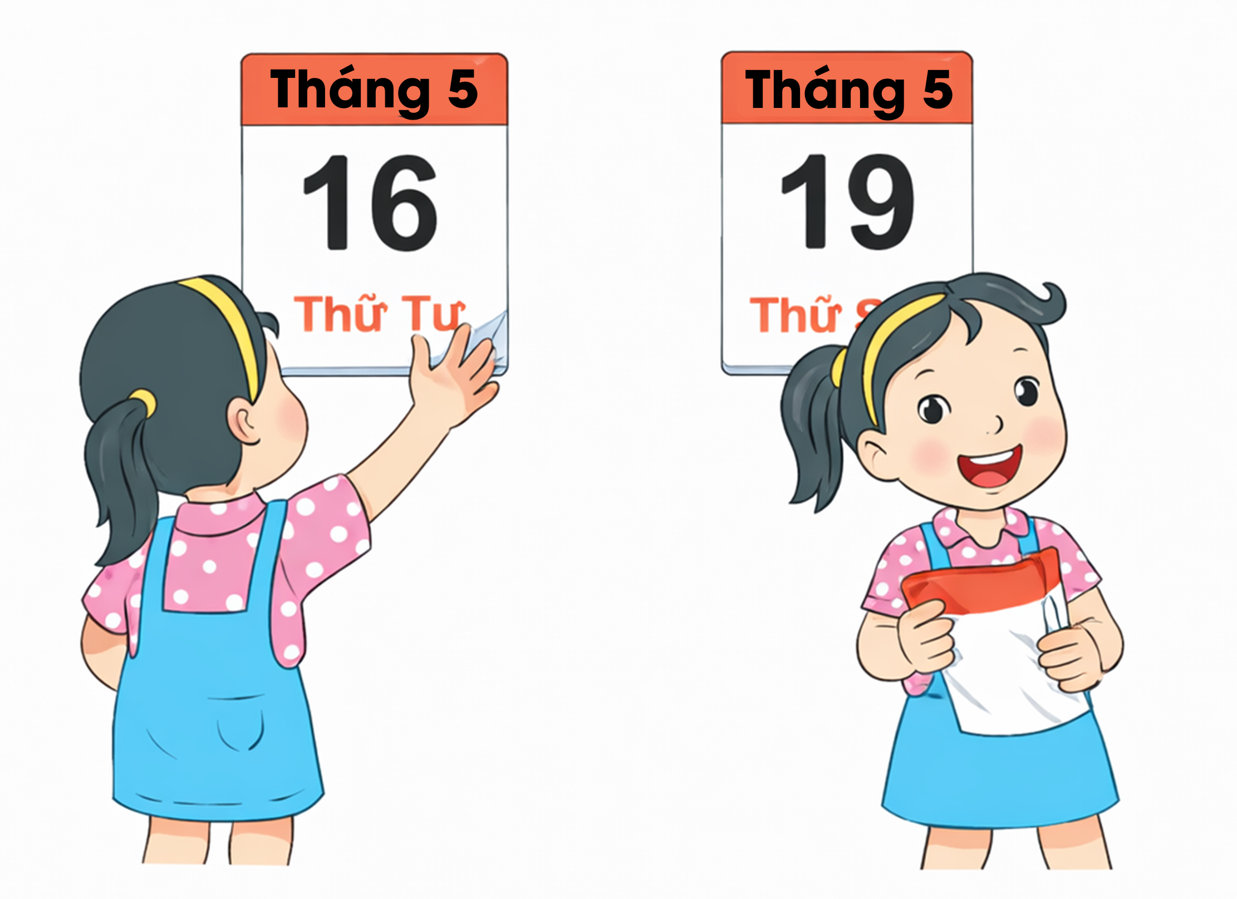
a) Mai đã xé đi 3 tờ lịch.
b) Ngày 19 là thứ Bảy.
Ngày 16
Thứ Tư
Ngày 17
Ngày 18
Ngày 19
Thứ Năm
Thứ Sáu
Thứ Bảy

